Slide 1
CHÀO MỪNG CÁC EM ĐẾN VỚI BUỔI HỌC NGÀY HÔM NAY!

Slide 2

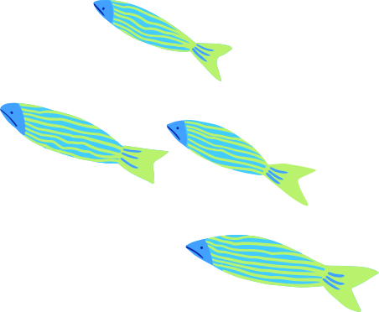

KHỞI ĐỘNG
Hãy kể tên một số động vật thủy sản có giá trị kinh tế ở nước ta hiện nay

Slide 3
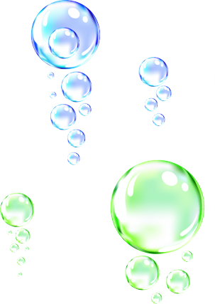
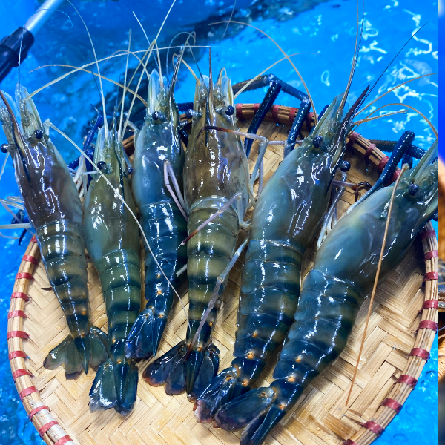
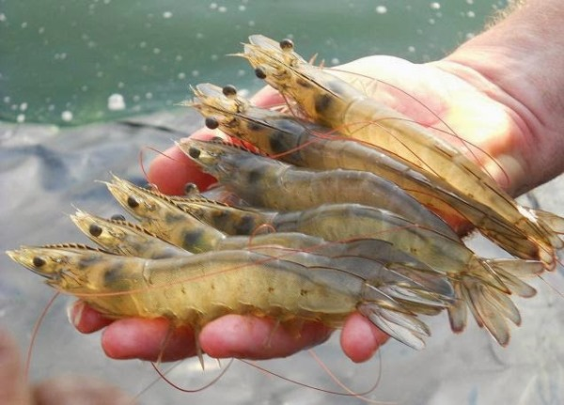
KHỞI ĐỘNG
Tôm càng xanh
Tôm thẻ chân trắng

Slide 4
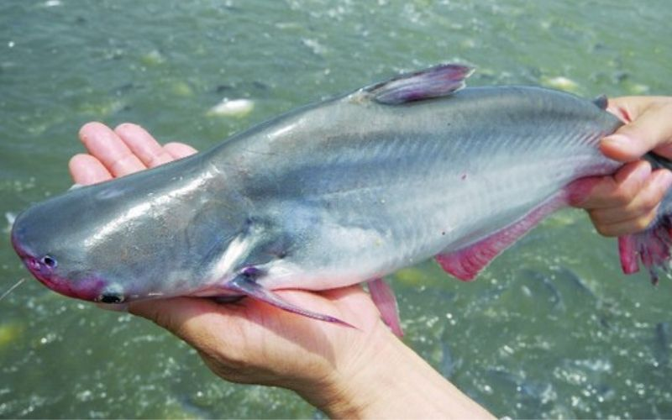
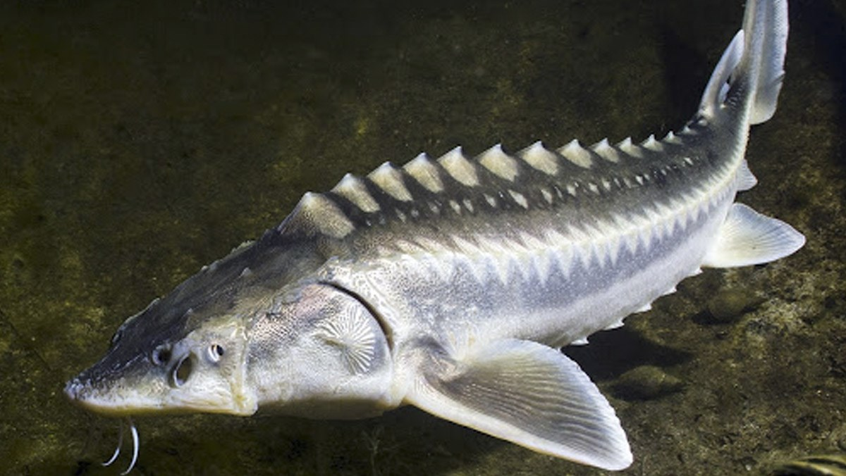
KHỞI ĐỘNG
Cá ba sa
Cá tầm

Slide 5
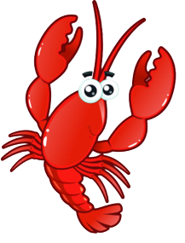

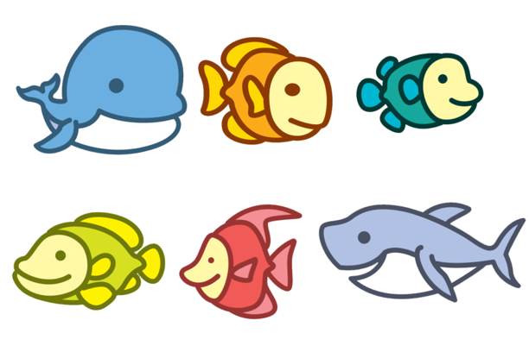
CHƯƠNG IV: THỦY SẢN
BÀI 14: GIỚI THIỆU VỀ THỦY SẢN

Slide 6
NỘI DUNG BÀI HỌC
I
Vai trò của thuỷ sản
II
Một số loại thuỷ sản có giá trị kinh tế cao
III
Khai thác và bảo vệ nguồn lợi thuỷ sản
IV
Bảo vệ môi trường nuôi thuỷ sản

Slide 7

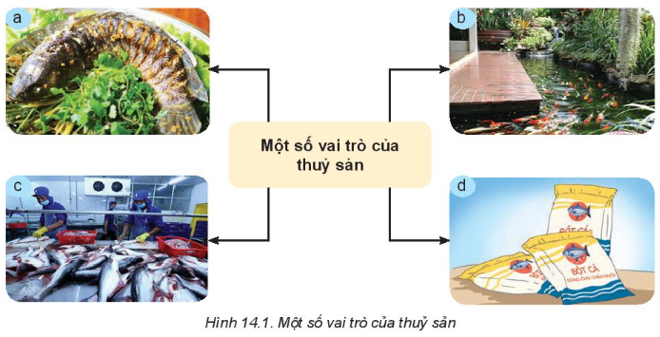

I. Vai trò của thuỷ sản
Nêu vai trò của thủy sản tương ứng với mỗi ảnh trong hình

Slide 8
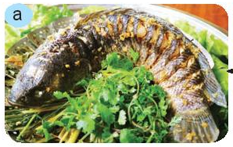
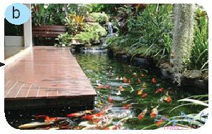
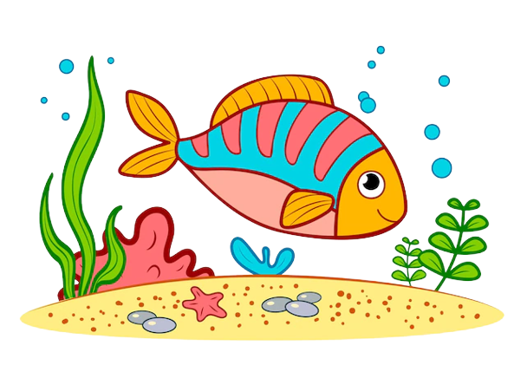
I. Vai trò của thuỷ sản
Cung cấp nguồn thực phẩm có hàm lượng dinh dưỡng cao cho con người
Làm cảnh

Slide 9
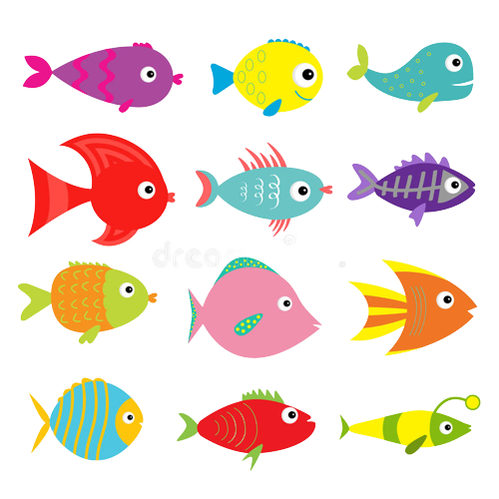
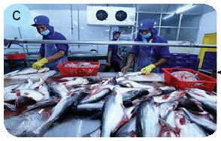
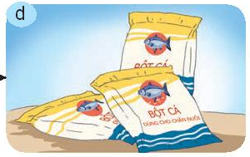
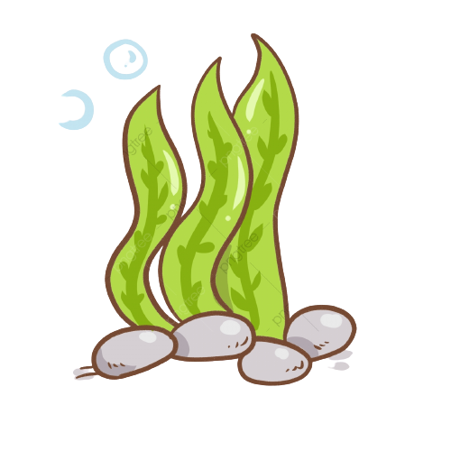
I. Vai trò của thuỷ sản
Cung cấp nguồn nguyên liệu cho xuất khẩu
Cung cấp nguồn thức ăn cho chăn nuôi

Slide 10
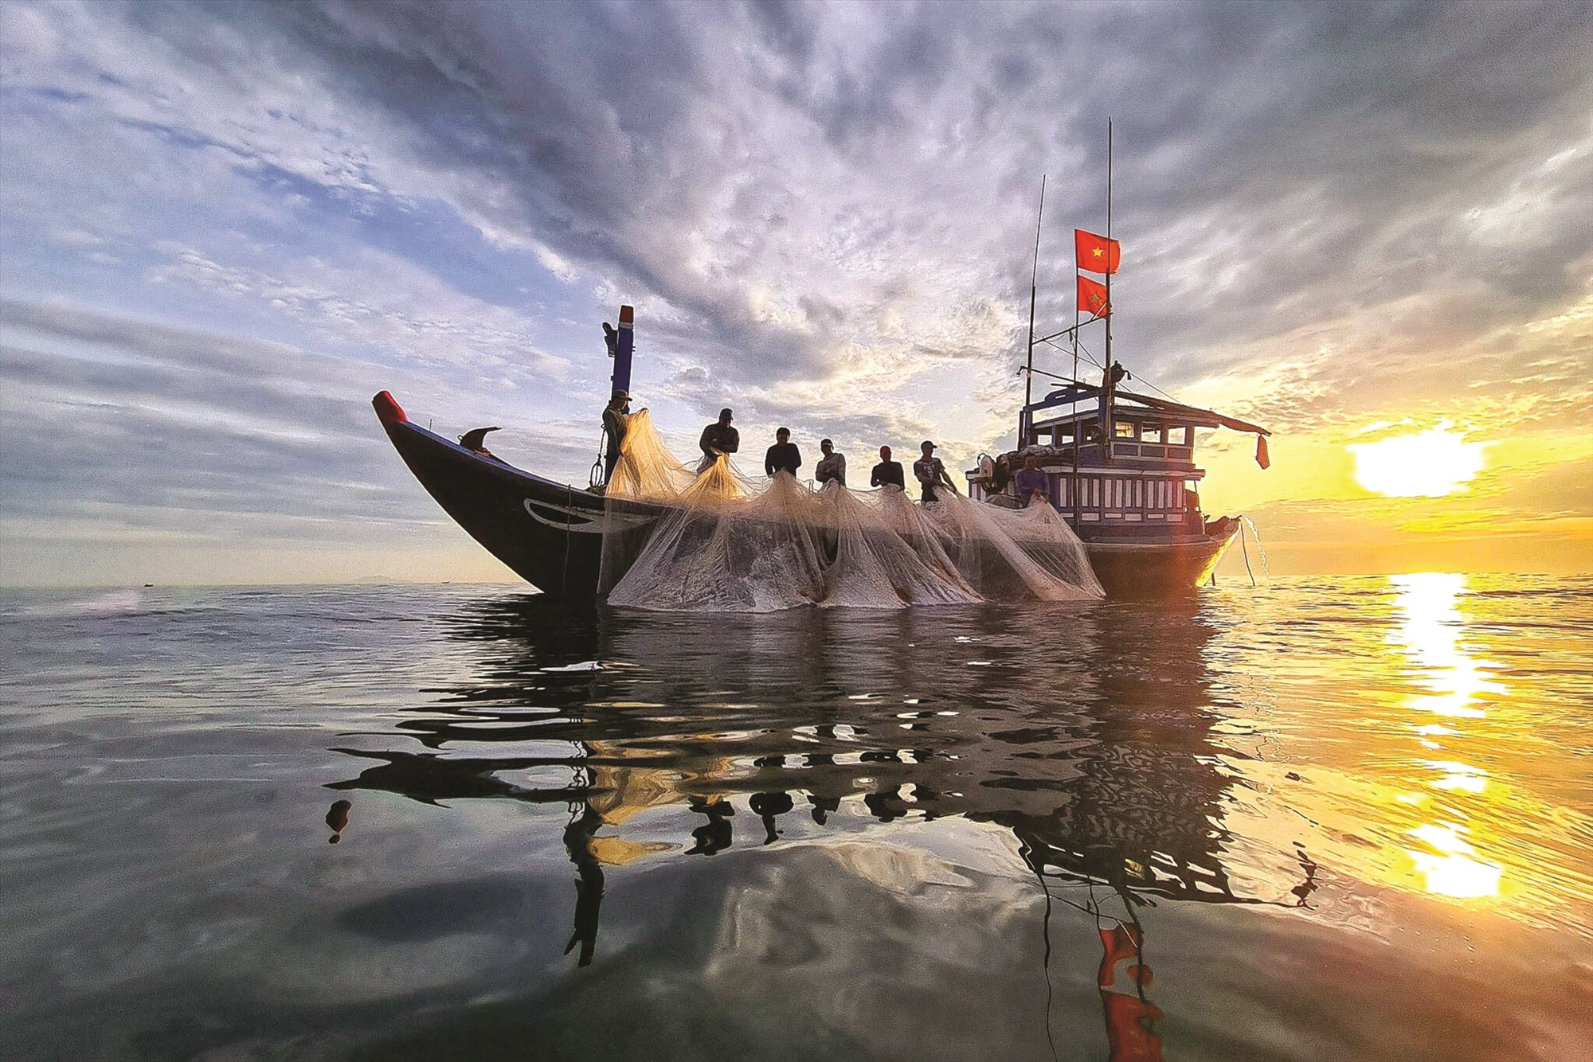
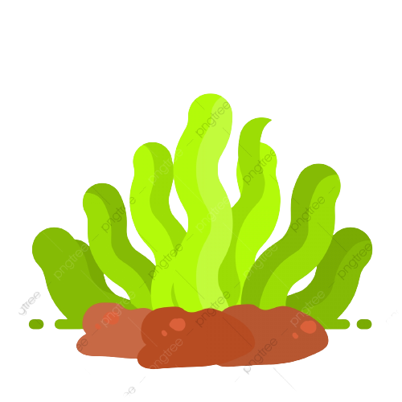
I. Vai trò của thuỷ sản
Thuỷ sản còn tạo thêm công việc cho người lao động.
Đáp ứng nhu cầu vui chơi, giải trí của con người.
Các hoạt động thủy sản trên biển góp phần khẳng định chủ quyền và toàn vẹn lãnh thổ của Tổ quốc.

Slide 11


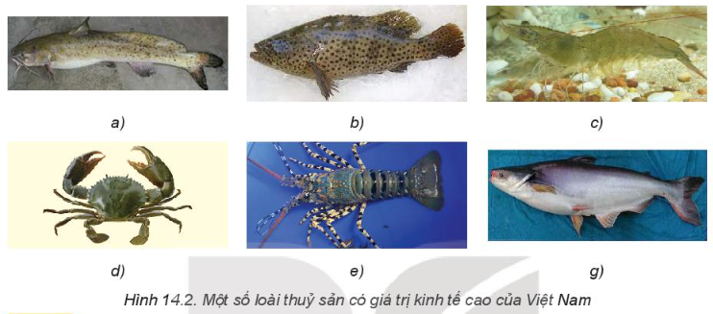
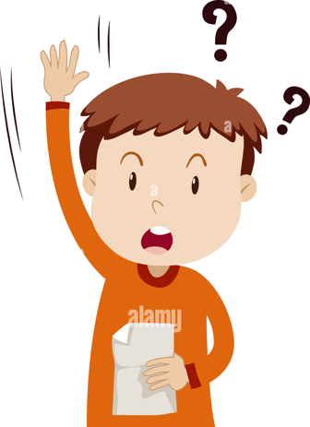
Quan sát Hình 14.2 và sử dụng các từ sau đây: tôm thẻ chân trắng, cá tra, cá song, cá lăng, cua biển, tôm hùm để ghép tên các loài thủy sản có giá trị kinh tế cao của Việt Nam vào từng ảnh cho phù hợp.

Slide 12
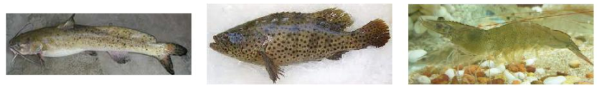

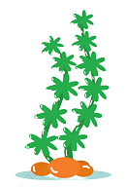
II. Một số loại thuỷ sản có giá trị kinh tế cao
Cá lăng
Cá song
Tôm thẻ chân trắng

Slide 13
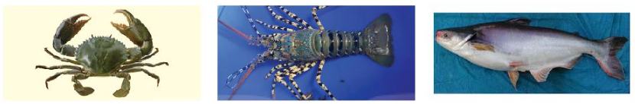
II. Một số loại thuỷ sản có giá trị kinh tế cao
Cua biển
Tôm hùm
Cá tra

Slide 14

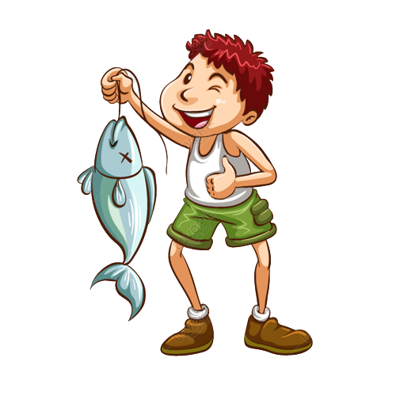
II. Một số loại thuỷ sản có giá trị kinh tế cao
Em biết về những loại thủy sản có giá trị kinh tế cao qua phương tiện nào?
Em đã được ăn những món ăn nào chế biến từ những loại thủy sản này?

Slide 15
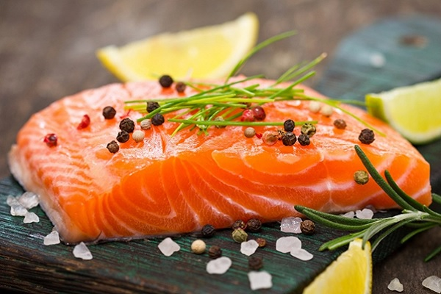
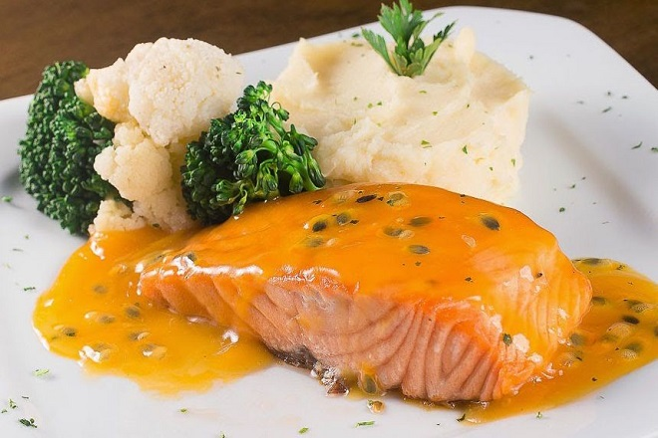
II. Một số loại thuỷ sản có giá trị kinh tế cao
Một số món ăn được chế biến từ các loại thuỷ sản có giá trị kinh tế cao:
Phi lê cá hồi
Cá ngừ sốt chanh dây

Slide 16
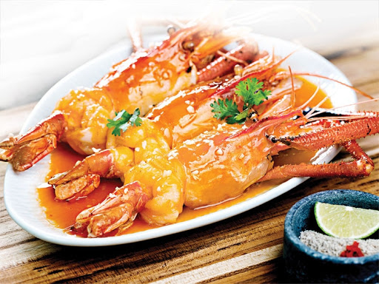
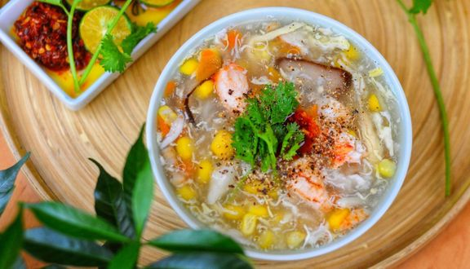
II. Một số loại thuỷ sản có giá trị kinh tế cao
Một số món ăn được chế biến từ các loại thuỷ sản có giá trị kinh tế cao:
Tôm càng xanh hấp nước dừa
Súp cua biển

Slide 17

III. Khai thác và bảo vệ nguồn lợi thuỷ sản
Hãy nêu những hoạt động khai thác và bảo vệ nguồn lợi thủy sản mà em biết.
Ý nghĩa của các hoạt động đó là gì?

Slide 18


III. Khai thác và bảo vệ nguồn lợi thuỷ sản
Những hoạt động khai thác, bảo vệ nguồn lợi thủy sản
Hoạt động thả tôm, thả cá giống, trồng san hô tái tạo nguồn lợi thủy sản.
Không dùng đăng chắn khai thác cá trên sông, xây dựng đường dẫn để cá vượt đập thủy điện bảo vệ đường di cư của các loài thủy sản.

Slide 19
III. Khai thác và bảo vệ nguồn lợi thuỷ sản
Những hoạt động khai thác, bảo vệ nguồn lợi thủy sản
Bảo vệ rừng ngập mặn, phát triển các khu bảo tồn biển, các khu bảo tồn nội địa.
Bảo vệ môi trường sống của các loài thủy sản: không xả thải chất độc hại vào môi trường tự nhiên.

Slide 20
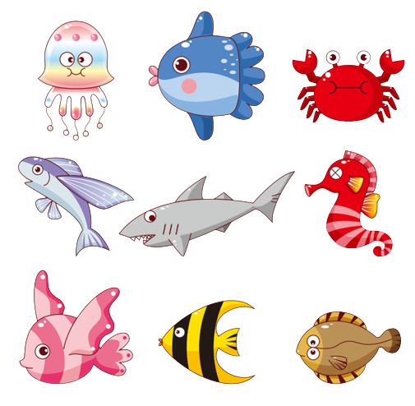

Ý nghĩa
Tạo công ăn việc làm, nâng cao thu nhập cho người lao động
Đáp ứng nhu cầu thực phẩm cho tiêu dùng trong nước và xuất khẩu
Giúp ngư dân bám biển, phát triển kinh tế biển, bảo vệ chủ quyền biển đảo

Slide 21

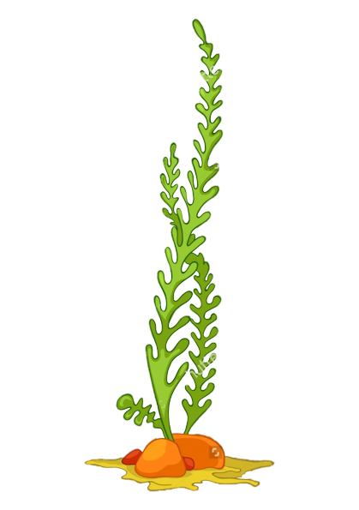
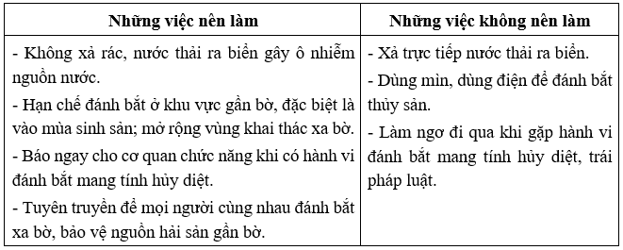
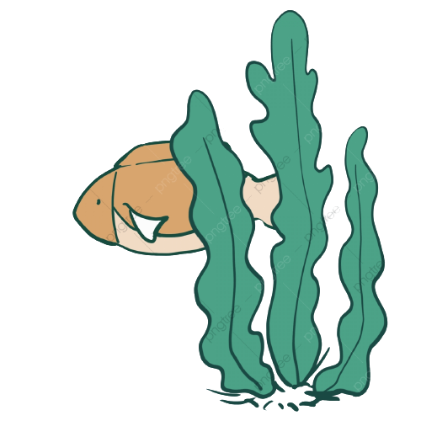
III. Khai thác và bảo vệ nguồn lợi thuỷ sản
Nêu những việc nên làm, những việc không nên làm để bảo vệ nguồn lợi thủy sản

Slide 22
IV. Bảo vệ môi trường nuôi thuỷ sản
Đọc thông tin mục IV SGK tr.72 và cho biết: Để nâng cao hiệu quả bảo vệ môi trường nuôi thủy sản, cần tiến hành đồng bộ các biện pháp nào?

Slide 23
IV. Bảo vệ môi trường nuôi thuỷ sản
Để nâng cao hiệu quả bảo vệ môi trường nuôi thủy sản, cần tiến hành đồng bộ các biện pháp:
Quản lí tốt chất thải, nước thải, đảm bảo không gây ô nhiễm môi trường, lây lan dịch bệnh.
Thực hiện tốt các biện pháp quản lí, chăm sóc ao nuôi, đặc biệt là phòng chống dịch bệnh.
Khuyến khích các hộ nuôi trồng thủy sản tăng cường áp dụng các biện pháp tiến bộ kĩ thuật, ứng dụng công nghệ cao trong nuôi trồng thủy sản thâm canh.

Slide 24
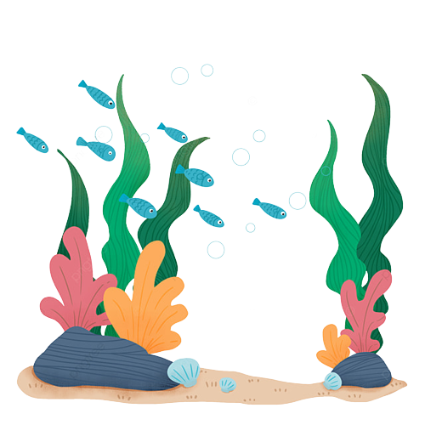
IV. Bảo vệ môi trường nuôi thuỷ sản
Để nâng cao hiệu quả bảo vệ môi trường nuôi thủy sản, cần tiến hành đồng bộ các biện pháp:
Hạn chế sử dụng kháng sinh, hóa chất.
Khuyến khích sử dụng các loại chế phẩm sinh học chăm sóc thủy sản và xử lí môi trường.
Thường xuyên tuyên truyền, vận động người dân nâng cao ý thức trong việc bảo vệ môi trường nuôi thủy sản.

Slide 25


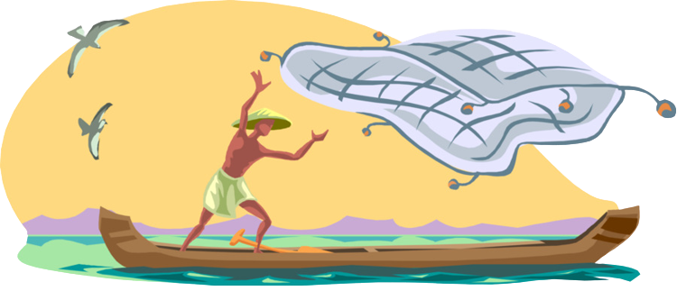
LUYỆN TẬP
Trò chơi “Ai thông minh hơn”
Hãy tìm các câu ca dao, tục ngữ nói về biển, các loài thủy sản, kinh nghiệm, hoạt động khai thác thủy sản,...

Slide 26


LUYỆN TẬP
Buông câu thả lưới cho dài
Họa may kiếm được con cá biển ngoài lần vô.
Ra khơi bữa có bữa không
Lạy trời đừng để tố giông cho mình.
Biển thì nghề, quê thì ruộng.
Cơm làm ruộng, cá làm nghề.

Slide 27


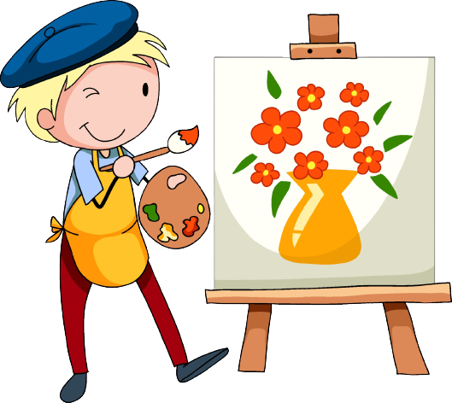

VẬN DỤNG
Em hãy vẽ một bức tranh có chủ đề “Bảo vệ nguồn lợi thủy sản và môi trường nuôi trồng thủy sản”.

Slide 28
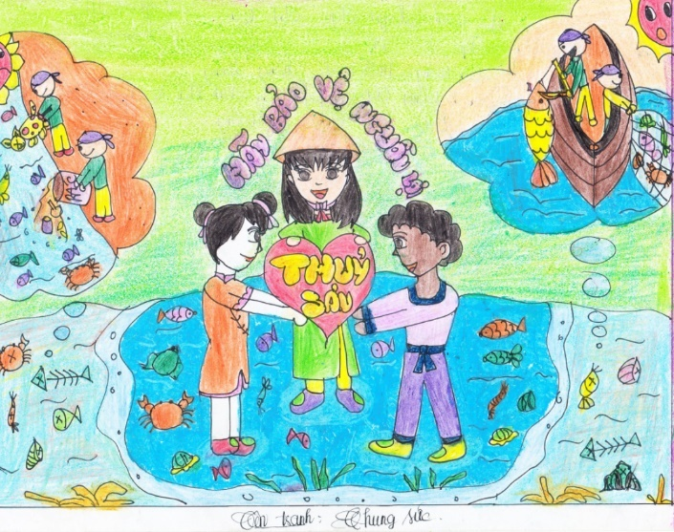
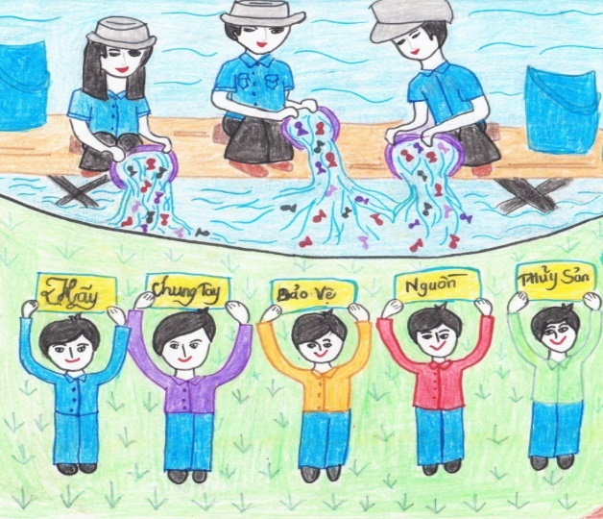
Một số bức tranh có chủ đề “Bảo vệ nguồn lợi thủy sản và môi trường nuôi trồng thủy sản”

Slide 29
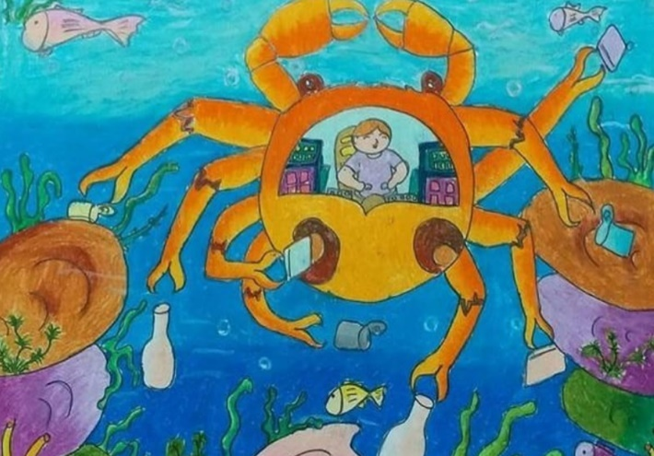
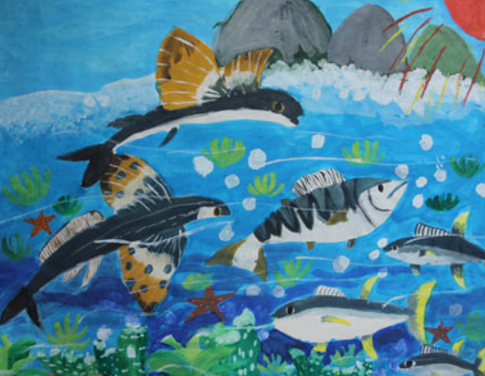
Một số bức tranh có chủ đề “Bảo vệ nguồn lợi thủy sản và môi trường nuôi trồng thủy sản”

Slide 30

HƯỚNG DẪN VỀ NHÀ
01
02
Ôn lại kiến thức đã học
Hoàn thành câu hỏi phần Luyện tập, Vận dụng
Đọc và tìm hiểu trước bài 15: Nuôi ao cá
03

Slide 31


CẢM ƠN CÁC EM ĐÃ LẮNG NGHE BÀI GIẢNG!

